Slide 1

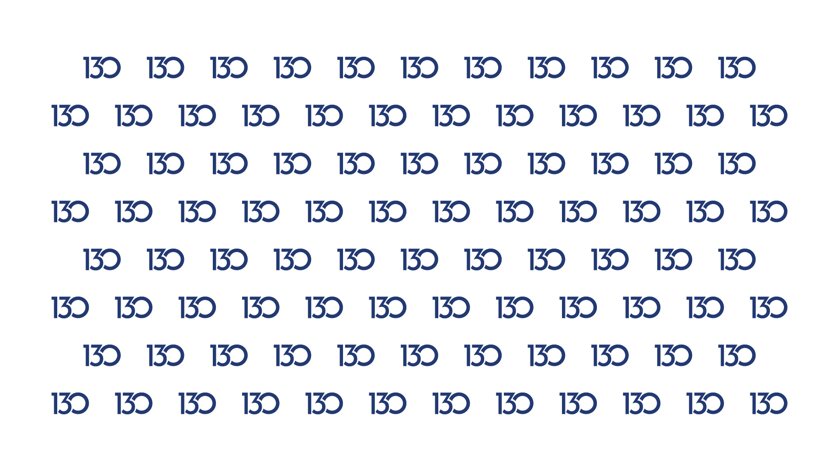
Реализация методики формирования здоровых привычек средствами игровой психологии и наставнической поддержки в Телеграм-боте
Студент группы ЭМС-271 Гамов Павел Антонович
Научный руководитель Демидов Андрей Викторович

Slide 2






Объект и предмет исследования
Научная новизна исследования: Предложена оригинальная концепция формирования привычек, основанная на синергии геймификации и анонимного социального взаимодействия
Предметом исследования является: Авторская методика формирования привычек в виде чат-бота с применением геймификации и анонимного взаимодействия
Объектом исследования является: Процесс формирования устойчивых здоровых привычек у пользователей
Актуальность: Повышенная нагрузка на психику, рост заболеваний, вызванных нездоровыми привычками
2

Slide 3
Цели и задачи
Провести комплексный анализ проблемы, выявить барьеры
Провести критический анализ существующих цифровых решений
Сформулировать требования к разрабатываемой методике и системе
Провести эксперимент для подтверждения эффективности
Реализовать сервис с авторской методикой
Разработка авторской методики формирования здоровых привычек, создании прототипа на её основе и комплексной оценке технической и экономической эффективности данного решения.
3

Slide 4
Ограничения традиционных подходов
Отсутствие мгновенной обратной связи
Недостаток человеческой поддержки
Отсутствие разнообразия в сообщениях
Высокий порог входа
Отдельные приложения
Платная подписка
Требование создания аккаунтов
Современный человек имеет доступ к информации о здоровом образе жизни. Проблема заключается в невозможности перевести знания в устойчивое поведение.
Простые функции
Отметки о выполнении
Базовые напоминания
Отсутствие персонализации
Универсальные рекомендации
Цифровая усталость
4

Slide 5
Архитектура авторской методики
Игровая механика мотивации
Прогресс опыта
Система достижений
Система автоматизированного наставничества
Поиск собеседника
Система жалоб
Архитектура методики включает четыре ключевых компонента, каждый из которых имеет четкий функционал и механизмы реализации.
Адаптивная программа формирования привычек
Минималистичный дизайн
Персонализированная коммуникация
Система сбора данных и аналитики прогресса
Прогресс в личном кабинете
Статистика
Отчеты
5

Slide 6
Методы геймификации
Используются методы геймификации для повышения уровня вовлеченности.
Система работает синхронно с уровнем, создавая непрерывный цикл положительного подкрепления.
Система уровней
Прогресс конвертируется в очки опыта, в зависимости от сложности выполненного задания начисляется различное количество очков
Система достижений
Коллекционные (бейджи): присуждаются за качественные или ситуативные успехи
Прогрессивные (майлстоуны): присуждаются за количественные показатели
6

Slide 7
Анонимное наставничество
Механика идентификации
Каждому пользователю присваивается уникальный случайный идентификатор. Это исключает когнитивные искажения, связанные с социальным статусом или полом.
Управление
Пользователь имеет возможность сменить идентификатор в личном кабинете
Возможность подать жалобу на собеседника
Для преодоления изоляции пользователя в процессе саморазвития реализован модуль социальной поддержки, основанный на принципах анонимности и случайного взаимодействия.
7

Slide 8





Программные средства
Python
Высокоуровневый язык с простым синтаксисом
Наличие библиотек для анализа данных и разработки API ботов
Шифрование AES-256
SQlite3
Бессерверная архитектура
Высокая производительность и легкость
Open Source
Низкая стоимость
Гибкость и кастомизация
Безопасность и надежность
Независимость
Telegram API
Низкий порог входа
Кроссплатформенность и бесшовная синхронизация
Мощный и гибкий API
Docker
Легковесность и эффективность
Быстрое развертывание
Портативность и согласованность
6

Slide 9
Пользовательский путь
Выполнение привычки
В отличие от традиционных трекеров, фокус методики смещен с пассивной фиксации действий на активное конструирование устойчивой мотивационной среды.
Анонимная поддержка
Получение ХР / достижения
Увеличение мотивации
Положительное подкрепление
Повторение действия
7

Slide 10
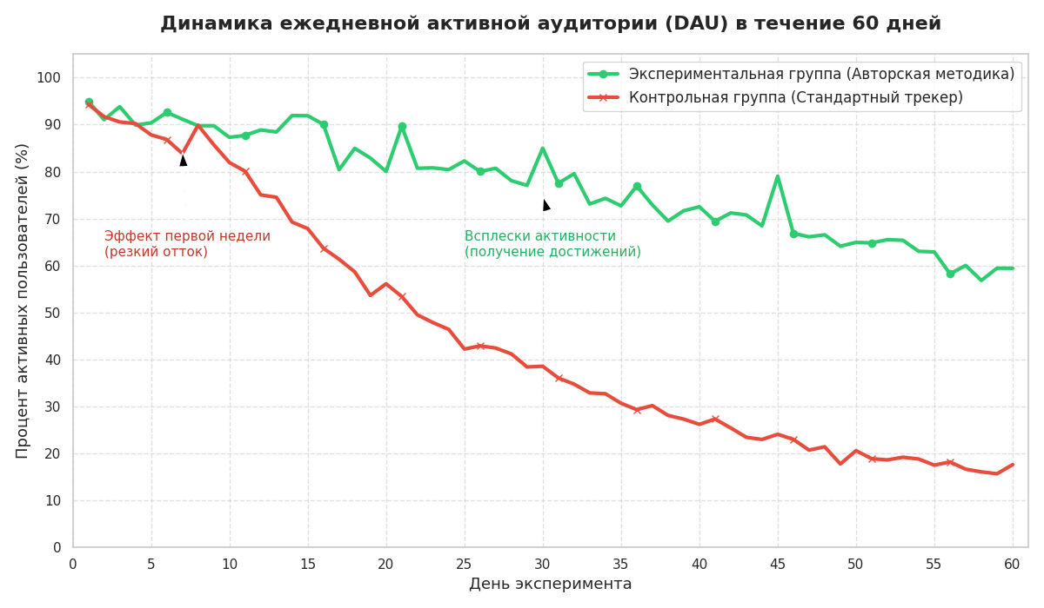
Результаты эксперимента
Данные результаты подтверждают, что превращение рутинного отслеживания в игру снижает психологическое сопротивление и когнитивную нагрузку.
8

Slide 11
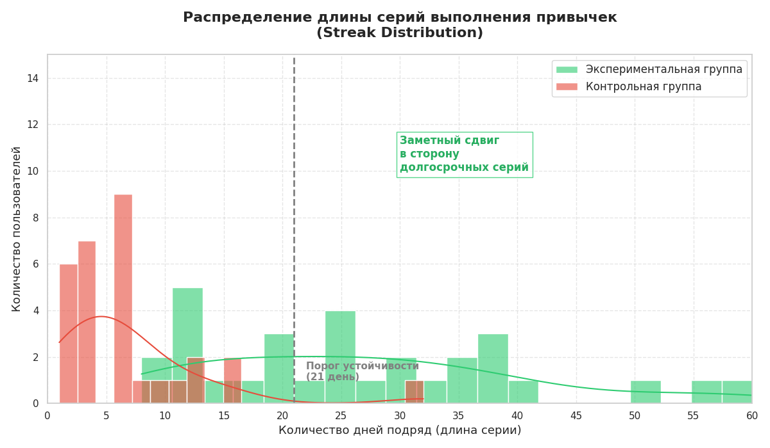
Результаты эксперимента
Эмпатия и совет другого человека, находящегося в аналогичной ситуации, позволяли преодолеть прокрастинацию, что недоступно в стандартных приложениях-трекерах.
9

Slide 12
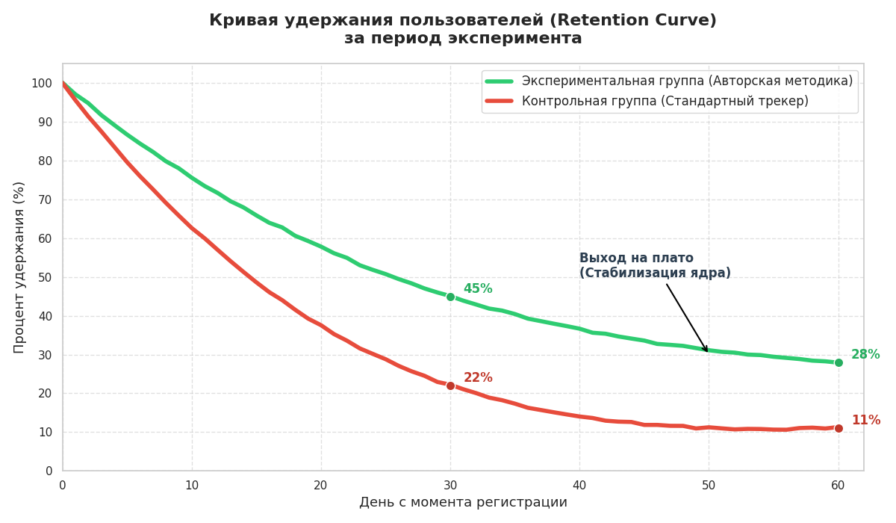
Результаты эксперимента
Более 80% участников экспериментальной группы отметили, что бейджи и уровни сделали процесс формирования привычек «менее обременительным и более интересным»
10

Slide 13
Оценка экономической эффективности
Наименование показателя | Обозначение | Ед. изм. | Величина показателя
1. Объем инвестиций | I проект | руб. | 966 528
2. Ставка дисконтирования | r | % | 15
3. Чистая приведенная стоимость проекта | NPV | руб. | 1 742 467
4. Внутренняя ставка доходности | IRR | % | 41
5. Простой срок окупаемости | PPs | лет | 3,93
6. Дисконтированный срок окупаемости | PPd | лет | 4,17
7. Индекс доходности инвестиций | PI | индекс | 2,80
8. Чистая конечная стоимость | NTV | руб. | 3 015 910
11

Slide 14
Заключение
Проведен комплексный анализ проблемы, выявлены барьеры
Проведен критический анализ существующих цифровых решений
Сформулированы требования к разрабатываемой методике и системе
Проведен эксперимент подтвердивший эффективность
Реализован сервис с авторской методикой
github.com/pagamov_bot
12

